Slide 1
FULL STACK FRONTEND
Clase 6
CSS 2

Slide 2
Les damos la bienvenida
Vamos a comenzar a grabar la clase

Slide 3
Clase 05
Clase 06
Clase 07
CSS 1 - Introducción a CSS
Bases del CSS y atributo class.
CSS externo, interno y en línea.
Selectores básicos (id, clase, etiqueta, universal).
Especificidad, Herencia, Cascada y Orden de las reglas en CSS.
CSS 2 - Medidas, colores, fondos, fuentes e íconos
Unidades de medida.
Colores CSS.
Fondos en CSS.
Fuentes y tipografías.
Estilos para textos y listas.
Íconos
CSS 3 - Modelo de caja y posicionamiento
Modelo de caja y propiedades.
Posicionamiento y visualización.

Slide 4

Medidas, colores, fondos, fuentes e íconos

Slide 5
Unidades de medida
Las medidas en CSS se emplean para definir dimensiones y márgenes de los elementos, también para establecer el tamaño de letra del texto. Se indican como un valor numérico entero o decimal seguido de una unidad de medida.
CSS divide las unidades de medida en:
Absolutas: Son medidas fijas e indican cantidades exactas en alguna unidad. Su valor real es directamente el valor indicado y se ve igual en todos los dispositivos No dependen de otro valor de referencia, por eso se llaman absolutas. La desventaja que tienen es que son muy poco flexibles.
Relativas: Definen su valor en relación con otra medida y para obtener su valor real se debe realizar alguna operación con el valor indicado.
Dentro de las medidas relativas están las flexibles que son relativas al tamaño del viewport.

Slide 6
Unidades de medida absolutas
Son medidas fijas que deberían verse igual en todos los dispositivos. Tienen la desventaja de ser muy poco flexibles y no adaptarse fácilmente a los diferentes medios y por esto no suelen ser utilizadas. La más utilizada es el pixel (px). +info
px: Un pixel es el elemento más pequeño de imagen que puede mostrar una pantalla y su medida real depende del dispositivo. +info
cm: centímetros (10 mm).
mm: milímetros.
pt: puntos. Un punto equivale a 0.35 milímetros.
in: pulgadas: Una pulgada equivale a 2.54 centímetros (25,4 mm).
pc: picas. Una pica equivale a unos 4.23 milímetros. +info

Slide 7
Unidades de medida relativas
No están completamente definidas, su valor siempre está referenciado respecto a otro valor (resolución, densidad de pantalla, etc.). Son las más utilizadas por la flexibilidad con la que se adaptan a los diferentes medios y su potencia.
Unidad | Significado | Medida aproximada
em | <<M>> | 1em = tamaño de fuente establecida en navegador.
ex | <<x>> (0,5 em apróx) | 1ex = mitad del tamaño de la fuente del navegador aproximadamente.
ch | <<zero width>> | 1ch = tamaño de ancho del cero (0).
rem | <<root M>> | 1rem = tamaño fuente raíz.
% | Porcentaje | Relativa a herencia (contenedor padre)

Slide 8

Unidades de medida relativas
La unidad em equivale a 16px, salvo que se modifique por el usuario.
1em equivaldría a 16px, mientras que 2em serían justo el doble: 32px. Por otro lado, 0.5em equivalen justo la mitad: 8px.
em es relativa al tamaño de letra. Si empleamos un font-size de 10px en el body, 1em equivale a 10px. Su tamaño varía en función del tamaño del elemento padre. 1.2em sería un 20% más grande que el tamaño de su elemento padre.

Slide 9
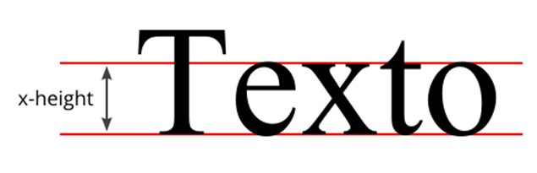
Unidades de medida relativas
Las unidades ex o ch, menos utilizadas. La unidad ex es aproximadamente la mitad del tamaño de la fuente establecida por el navegador del usuario, por lo que 1ex es igual a 0.5em.
La unidad ex se basa en la altura de la x minúscula. Su tamaño exacto depende de la tipografía utilizada, y puede ser algo mayor a 0.5em.
La unidad ch, equivale al tamaño de ancho del 0 de la fuente actual.
El porcentaje (%) define una unidad en función de otra. Por ejemplo, si estamos trabajando en 12px y definimos una unidad como 150% obtendremos 18px.

Slide 10
Unidades de medida relativas
La unidad rem (root em) toma la idea de la unidad em, pero permite establecer un tamaño base personalizado (generalmente para el documento en general, utilizando html o la pseudoclase :root). De esta forma, podemos trabajar con múltiplos del tamaño base:
:root {font-size: 22px; /* Tamaño base */}
h1 {font-size: 2rem; /* El doble del tamaño base: 44px */}
h2 {font-size: 1rem; /* El mismo tamaño base: 22px */}
Si queremos cambiar el tamaño del texto en general, sólo tenemos que cambiar el font-size de la pseudoclase :root, y el resto se modificará en consecuencia.

Slide 11
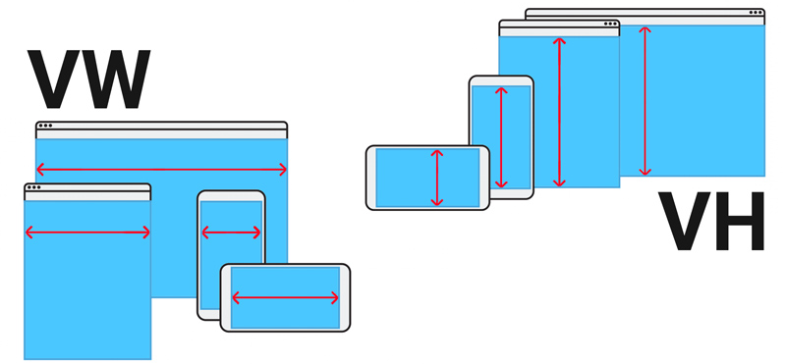
Unidades de medida flexibles
Las unidades flexibles (vw y vh o vmin y vmax) son relativas al tamaño del ancho o alto del viewport (ventana gráfica, región visible de la página Web en el navegador, no el body).
vw: viewport width. Por ejemplo, si decimos que un div debe medir 50vw, es equivalente al 50% del ancho total del viewport.
vh: viewport height. Por ejemplo, si definimos qué un div mide 50vh y el alto del viewport es 800px, nuestro div medirá 400px.

Slide 12
Colores y tipografías

Slide 13
Colores
La propiedad color se puede usar en cualquier elemento, aunque principalmente se usa para modificar el color del texto y el del background de un elemento. Existen diferentes formas de especificar el color:
Por palabra clave: red, blue, lightblue, etc. +info
Valor hexadecimal: #31078C o #FF0000. Cada par de letras simboliza el valor del RGB.
Valor RGB (Red, Green, Blue): rgb(250, 0, 250), rgb(0, 0, 0) es el color negro y por el contrario rgb(255, 255, 255) es blanco. Valores de 0 a 255. +info
Valor RGBA (RGB + Alpha): rgba(5, 173, 213, 1) o rgba(100%, 62.5%, 100%, 1). El valor Alpha tiene que estar comprendido en [0-1] y hace referencia a la transparencia del elemento, siendo 1 = opaco y 0 = transparente.

Slide 14
Color de fondo
El fondo de un elemento, por ejemplo <div> puede ser un color o una imagen:
<div style="background-color: #334466;">
Este div tiene un color de fondo.
</div>
<div style='background-image: url("imagenes/foto.jpg");'>
Este div tiene una imagen color de fondo.
</div>
En el caso de utilizar una imagen, se aplican las reglas vistas a la hora de definir rutas absolutas o relativas.

Slide 15
Tipografías
Las tipografías o fuentes son uno de los pilares del diseño web. La elección de una tipografía adecuada, su tamaño, color, espacio entre letras, interlineado y otras características pueden variar mucho, de forma consciente o inconsciente, la percepción en la que una persona interpreta o accede a los contenidos de una página. +info
Propiedades básicas:
font-size: tamaño de la fuente (px, em, rem).
font-style: estilo de fuente (normal, italic, oblique).
font-family: lista de fuentes (arial, helvetica, sans-serif, etc).
font-weight: grosor (peso) de la fuente (bold, 400, 600, 800).

Slide 16
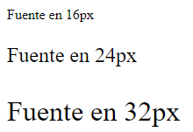
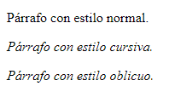
Propiedades font-size y font-style
Recordemos que utilizamos <h1>…<h6> para los títulos y <p> para encabezados. Font-size (tamaño de la fuente) puede ser absoluto o relativo. El valor predeterminado es 16px. +info
<p style='font-size: 16px;'>Fuente en 16px</p>
<p style='font-size: 24px;'>Fuente en 24px</p>
<p style='font-size: 32px;'>Fuente en 32px</p>
En cuanto a font-style determina el estilo del texto. Posee tres valores:
<p style='font-style: normal;'>Párrafo con estilo normal.</p>
<p style='font-style: italic;'>Párrafo con estilo cursiva.</p>
<p style='font-style: oblique;'>Párrafo con estilo oblicuo.</p>

Slide 17
Propiedades font-family y font-weight
Font-family establece la familia tipográfica. Los nombres compuestos se colocan entre comillas. Las fuentes sólo se visualizarán si el usuario las tiene instaladas en su dispositivo. Se recomienda agregar más de una fuente, separadas entre comas. +info
div {
font-family: Georgia, 'Times New Roman', Verdana, serif;
}
font-weigth: Establece qué tan gruesos o delgados deben mostrarse los caracteres en el texto. +info

Slide 18
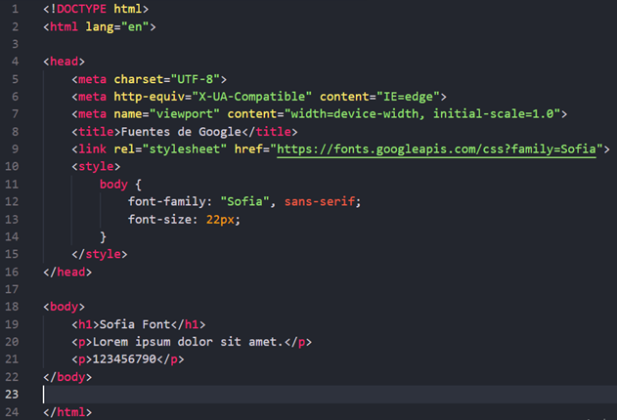
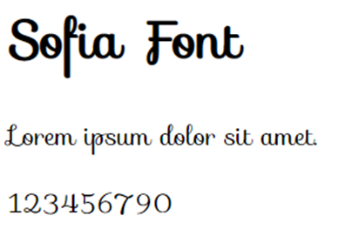
Google Fonts
Si deseamos utilizar alguna fuente que no sea estándar, podemos utilizar la API de Google Fonts que dispone de cientos de tipografías para utilizar en nuestra página. Simplemente debemos agregar un enlace en la hoja de estilo.
Ingresar a https://fonts.google.com/
Seleccionar una fuente.
Copiar y pegar la regla CSS. +info
Notes:
Cómo utilizar las fuentes de Google Fonts: https://youtu.be/FWpIs9eAL5s
Ayuda de Google Web Designer. Añadir fuentes de Google Fonts: https://support.google.com/webdesigner/answer/6163074?hl=es#add-google-fonts

Slide 19
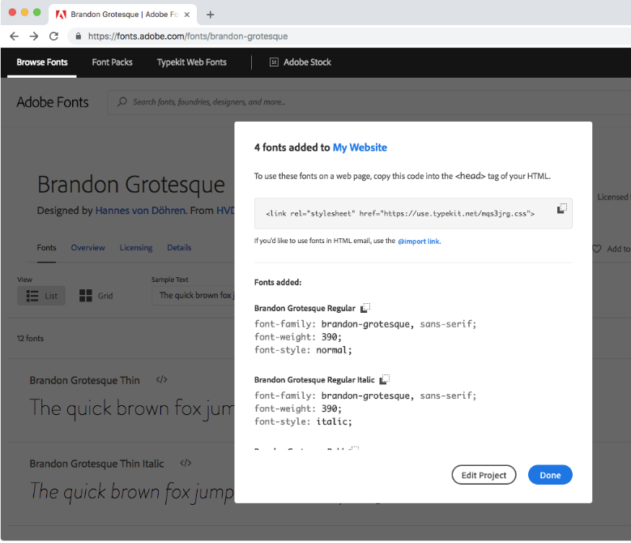
Adobe Fonts
Adobe Fonts es un servicio en línea que brinda a sus suscriptores acceso a su biblioteca de fuentes, bajo un único acuerdo de licencia. Las fuentes pueden usarse directamente en sitios web.
Adobe Fonts: https://fonts.adobe.com/fonts/ +info
Notes:
Adobe: https://fonts.adobe.com/fonts/
Añadir fuentes a su sitio web: https://helpx.adobe.com/es/fonts/using/add-fonts-website.html

Slide 20
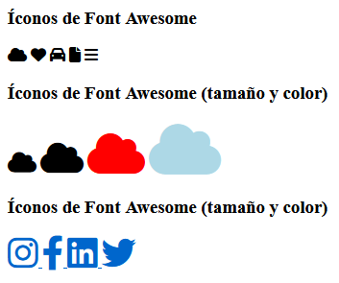
Íconos (fontawesome)
Hay varias formas de agregar iconos a tu sitio web, en https://fontawesome.com/, hay iconos gratuitos y pagos, te registras en el sitio y te envían un mail con una etiqueta que podés agregar al <head> de tu HTML. Luego podés elegir los íconos a utilizar y agregar a tu página.
<h3>Íconos de Font Awesome</h3>
<i class="fas fa-cloud"></i>
<i class="fas fa-heart"></i>
<i class="fas fa-car"></i>
<i class="fas fa-file"></i>
<i class="fas fa-bars"></i>
<h3>Íconos de Font Awesome (tamaño y color)</h3>
<i class="fas fa-cloud" style="font-size: 24px;"></i>
<i class="fas fa-cloud" style="font-size: 36px;"></i>
<i class="fas fa-cloud" style="font-size: 48px; color:red"></i>
<i class="fas fa-cloud" style="font-size: 60px; color:lightblue"></i>
<h3>Íconos de Font Awesome (tamaño y color)</h3>
<a href="https://www.instagram.com/">
<i class="fa-brands fa-instagram" style="font-size: 36px;"></i>
</a>
<a href="https://www.facebook.com/">
<i class="fa-brands fa-facebook-f"style="font-size: 36px;"></i>
</a>
<a href="https://www.linkedin.com/">
<i class="fa-brands fa-linkedin" style="font-size: 36px;"></i>
</a>
<a href="http://twitter.com/">
<i class="fa-brands fa-twitter" style="font-size: 36px;"></i>
</a>
Notes:
https://www.w3schools.com/icons/fontawesome_icons_intro.asp

Slide 21
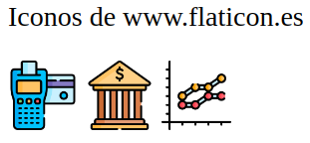
Íconos (flaticon)
Otros ìconos interesantes se pueden conseguir en https://www.flaticon.es/ . Se pueden descargar o utilizar directamente vinculando las imágenes desde su web. Cómo descargar íconos gratis y crear patrones en Flaticon
<p>Iconos de www.flaticon.es</p>
<img src="https://cdn-icons-png.flaticon.com/512/8293/8293395.png" width="40">
<img src="https://cdn-icons-png.flaticon.com/512/8293/8293402.png" width="40">
<img src="https://cdn-icons-png.flaticon.com/512/8293/8293404.png" width="40">

Slide 22
Material extra

Slide 23
Cómo elegir una paleta de colores
Generadores de paleta de colores:
https://www.colorhunt.co/
http://palettr.com/
https://color.adobe.com/es/create/color-wheel
https://www.adobe.com/es/express/feature/design/color-palette
https://htmlcolorcodes.com/es/
https://imagecolorpicker.com/es (utilice su imagen)
http://colrd.com/ (utilice su imagen)
https://color.adobe.com/es/create/image (utilice su imagen)
Colores en diseño web. Cómo elegir la combinación perfecta:
https://blog.hubspot.es/marketing/colores-para-paginas-web
Notes:
Fuente:
https://htmlcolorcodes.com/es/recursos/mejor-paleta-de-colores-generadores/
https://color.adobe.com/es/create/image
Ejemplos:
https://shapeshifter.ch/about-me/?lang=en
http://www.androvichyasociados.com/

Slide 24
Artículos de interés
Más información sobre unidades:
https://escss.blogspot.com/2014/01/medidas-Css-Absolutas-relativas.html
https://www.w3schools.com/css/css_units.asp
https://lenguajecss.com/css/modelo-de-cajas/unidades-css/
Fuentes:
Cómo utilizar las fuentes de Google Fonts: https://youtu.be/FWpIs9eAL5s
Añadir fuentes a su sitio web: https://helpx.adobe.com/es/fonts/using/add-fonts-website.html
Reconocer fuentes: https://www.myfonts.com/pages/whatthefont
Fondos en CSS: https://desarrolloweb.com/articulos/fondos-css
Estilos para listas:
https://www.w3schools.com/css/css_list.asp
https://developer.mozilla.org/es/docs/Learn/CSS/Styling_text/Styling_lists

Slide 25
Tarea para el Proyecto:
Diseñar al menos 2 páginas para el proyecto web: la página de inicio y una página interna para el sitio web.
Utilizar etiquetas semánticas para estructurar las dos páginas que servirán como template para todo nuestro sitio. Más adelante podrá ir incorporando más templates en caso de ser necesario.
Nota: en caso de ser un sitio web estilo one page, el mismo deberá tener al menos 3 secciones.

Slide 26
No te olvides de dar el presente

Slide 27
Recordá:
Revisar la Cartelera de Novedades.
Hacer tus consultas en el Foro.
Realizar los Ejercicios de repaso.
Todo en el Aula Virtual.

Slide 28
Muchas gracias por tu atención.
Nos vemos pronto

